Slide 1

PHÒNG GIÁO DỤC VÀ ĐÀO TẠO ………….
TRƯỜNG TRUNG HỌC CƠ SỞ ………………
TOÁN 9
ZALO GVSB: Ling Pham
ZALO GVPB 1:Nguyễn Ngoan
ZALO GVPB 2:Nguyễn Tuấn Anh
NĂM HỌC: 2024 - 2025

Slide 2



A. THIẾT BỊ DẠY HỌC VÀ HỌC LIỆU
GIÁO VIÊN:
- Bài soạn, SGK, SBT.
- Thước thẳng, bảng phụ hoặc máy tính, máy chiếu.
- Compa
HỌC SINH
- SGK, SBT, vở ghi, bút, sơ đồ tư duy.
- Bộ thước: Thước thẳng, ê ke, thước đo góc.
- Phiếu học tập được phát từ tiết trước

Slide 3









B. CHÚ THÍCH

Slide 4


BÀI 1: ĐƯỜNG TRÒN. VỊ TRÍ TƯƠNG ĐỐI GIỮA HAI ĐƯỜNG TRÒN (tiết 1)

Slide 5

Hình thành kiến thức
Mở đầu
Luyện tập
Vận dụng
CÁC HOẠT ĐỘNG

Slide 6
BÀI 1: ĐƯỜNG TRÒN. VỊ TRÍ TƯƠNG ĐỐI GIỮA HAI ĐƯỜNG TRÒN (tiết 1)
Mở đầu
01
02
Hình thành kiến thức
Luyện tập
03
04
Vận dụng

Slide 7

HOẠT ĐỘNG
Mở đầu

Slide 8
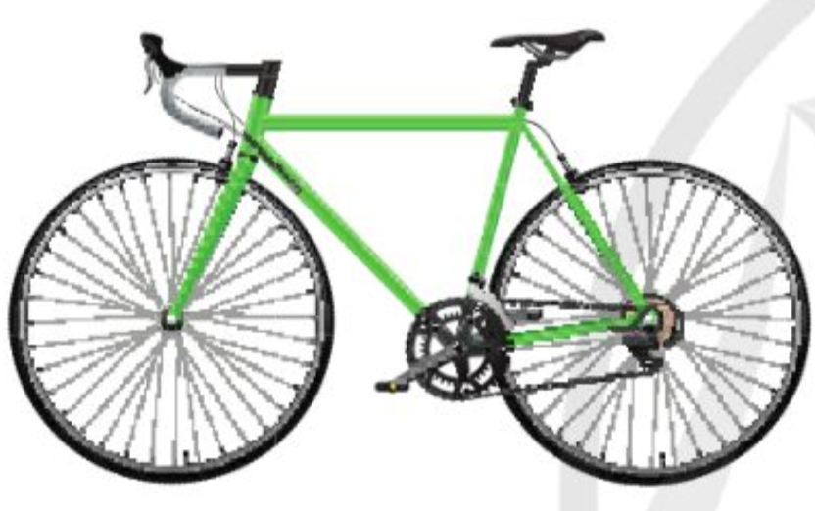
Yêu cầu
Quan sát bánh xe đạp trong hình 1 SGK trang 93 và trả lời các câu hỏi:
+ Mỗi bánh xe gợi nên hình ảnh về yếu tố hình học nào đã biết?
+ Hai đường tròn tạo bởi hai bánh xe có điểm chung không?
- Mỗi bánh xe gợi nên hình ảnh về đường tròn.
- Hai đường tròn tạo bởi hai bánh xe không có điểm chung.

Slide 9
Đường tròn có khái niệm, tính chất như thế nào, giữa hai đường tròn có những vị trí tương đối nào?
Notes:
GV đặt vấn đề vào bài mới: Mỗi bánh xe gợi chúng ta đến hình ảnh của đường tròn. Vậy đường tròn có khái niệm, tính chất như thế nào, giữa hai đường tròn có những vị trí tương đối nào? Chúng ta sẽ cùng tìm hiểu trong bài mới ngày hôm nay.

Slide 10

HOẠT ĐỘNG
Hình thành kiến thức

Slide 11

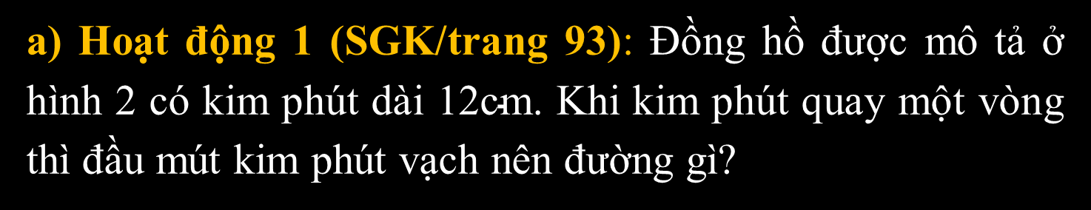
1. Khái niệm đường tròn
a) Hoạt động 1 (SGK/trang 93): Đồng hồ được mô tả ở hình 2 có kim phút dài $\text{12}\text{cm}$. Khi kim phút quay một vòng thì đầu mút kim phút vạch nên đường gì?

Slide 12

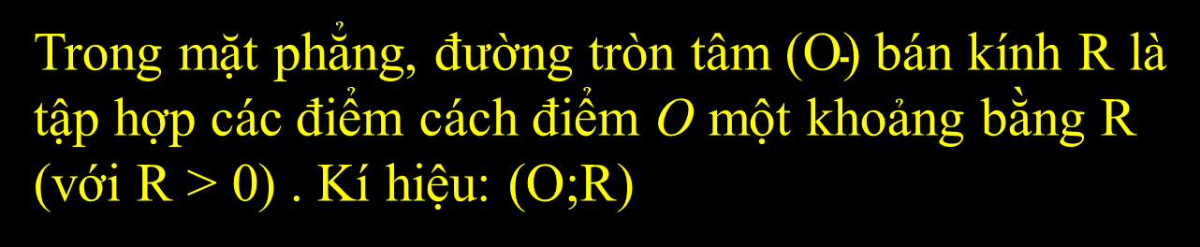
1. Khái niệm đường tròn
a) Hoạt động 1 (SGK/trang 93):
Giải
Khi kim phút quay một vòng thì đầu mút của kim phút vạch nên đường tròn. Độ dài của kim phút chính là độ dài bán kính của đường tròn đó.
Trong mặt phẳng, đường tròn tâm $\text{(}\text{O}\text{)}$ bán kính $\text{R}$ là tập hợp các điểm cách điểm $\text{O}$ một khoảng bằng $\text{R}$ (với $\text{R} \text{>} \text{0}$) . Kí hiệu: $\text{(}\text{O}\text{;}\text{R}\text{)}$

Slide 13

1. Khái niệm đường tròn
a) Hoạt động 1 (SGK/trang 93)
*Chú ý: (SGK/trang 93)
Một đường tròn hoàn toàn xác định khi biết tâm và bán kính.
Khi không quan tâm đến bán kính của đường tròn $\left(\text{O}\text{;}\text{R}\right)$, ta có thể kí hiệu đường tròn là $\text{(}\text{O}\text{)}$
R
O

Slide 14



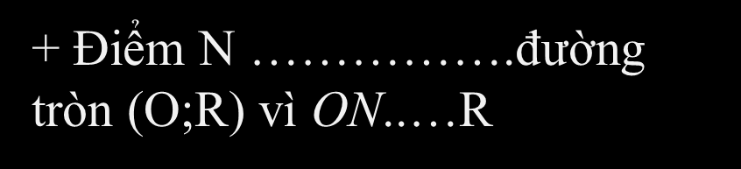

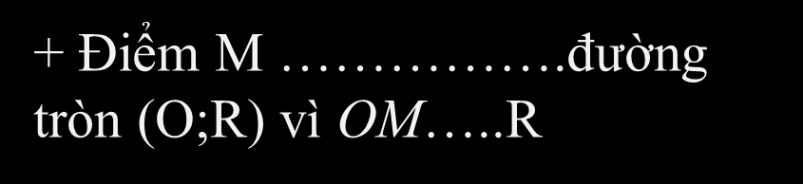


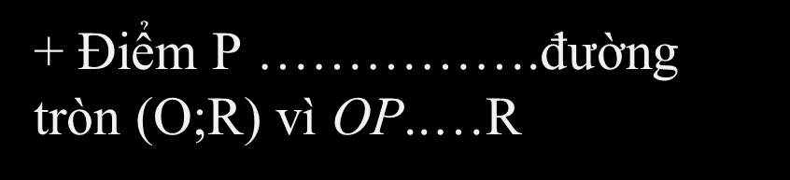
1. Khái niệm đường tròn
M
b) Ví dụ 1: Quan sát hình sau và điền từ hoàn thiện khẳng định sau:
R
P
thuộc
+ Điểm $\text{M}$…………….đường tròn $\text{(}\text{O}\text{;}\text{R}\text{)}$ vì $\text{O}\text{M}\text{…..}\text{R}$
O
$$\text{=}$$
N
nằm trong
+ Điểm $\text{N}$…………….đường tròn $\text{(}\text{O}\text{;}\text{R}\text{)}$ vì $\text{ON}\text{..…}\text{R}$
$$\text{<}$$
Hãy chỉ ra một số đồ vật trong thực tiễn gợi nên hình ảnh của đường tròn.
nằm ngoài
+ Điểm $\text{P}$…………….đường tròn $\text{(}\text{O}\text{;}\text{R}\text{)}$ vì $\text{OP}\text{..…}\text{R}$
$$\text{>}$$

Slide 15




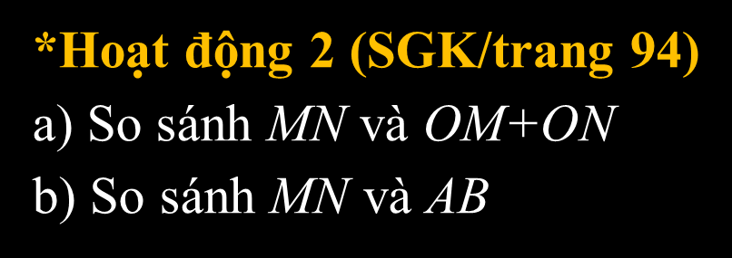

2. Liên hệ giữa đường kính và dây của đường tròn
*Hoạt động 2 (SGK/trang 94)
a) So sánh $\text{MN}$ và $\text{OM}\text{+}\text{ON}$
b) So sánh $\text{MN}$ và $\text{AB}$
N
M
Giải
A
O
B
a) Theo bất đẳng thức trong $\text{∆}\text{OMN}$ có:
$\text{MN}\text{<}\text{OM}\text{+}\text{ON}$
b) Vì $\text{A}\text{, }\text{B}\text{, }\text{N}\text{, }\text{M}$ thuộc $\text{(}\text{O}\text{;}\text{R}\text{)}$ nên $\text{OA}\text{=}\text{OB}\text{=}\text{OM}\text{=}\text{ON}$
Suy ra $\text{AB}\text{=}\text{OA}\text{+}\text{OB}\text{=}\text{OM}\text{+}\text{ON}$
Mà $\text{MN}\text{<}\text{OM}\text{+}\text{ON}$
Vậy $\text{MN}\text{<}\text{AB}$
Notes:
GV chỉ ra đường kính, dây cung trên hình: “Trong hình 5, các đoạn thẳng MN và AB gọi là các dây cung của đường tròn. Dây AB đi qua tâm nên còn được gọi là đường kính của đường tròn đó”

Slide 16
2. Liên hệ giữa đường kính và dây của đường tròn
*Chú ý (sgk/trang 94)
- Đoạn thẳng nối hai điểm phân biệt thuộc đường tròn gọi là dây (dây cung) của đường tròn.
- Dây đi qua tâm là đường kính của đường tròn. Trong các dây của đường tròn, dây lớn nhất là đường kính.
N
M
A
O
B
Notes:
GV chỉ ra đường kính, dây cung trên hình: “Trong hình 5, các đoạn thẳng MN và AB gọi là các dây cung của đường tròn. Dây AB đi qua tâm nên còn được gọi là đường kính của đường tròn đó”

Slide 17

2. Liên hệ giữa đường kính và dây của đường tròn
*Ví dụ 2 (sgk/trang 95)
Trong một trò chơi, bạn Thủy và Tiến cùng chạy trên một đường tròn tâm $\text{O}$ có bán kính $\text{20}\text{m}$.
Có thời điểm nào dây $\text{AB}$ nối vị trí của hai bạn có độ dài là $\text{41}\text{m}$ hay không? Vì sao?
B
Thủy
Tiến
A
20m
20m
O

Slide 18
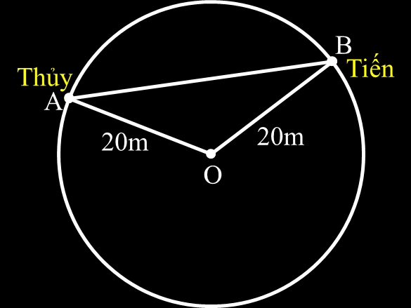

*Ví dụ 2 (sgk/trang 95)
Giải
$\text{(}\text{O}\text{,20}\text{m}\text{)}$ có đường kính là $\text{20} \text{.} \text{2} \text{=} \text{40 (}\text{m}\text{)}$
$\text{AB}$ là dây của $\text{(}\text{O}\text{, 20}\text{m}\text{)}$ nên $\text{AB} \text{≤} \text{40}$
Vậy không thể xảy ra dây $\text{AB}$ có độ dài là $\text{41}\text{m}$

Slide 19

2. Liên hệ giữa đường kính và dây của đường tròn
A
*Luyện tập 2 (sgk/trang 95)
Cho $\text{∆}\text{ABC}$ nhọn. Đường tròn tâm $\text{O}$ đường kính $\text{BC}$ cắt các cạnh $\text{AB}\text{, }\text{AC}$ lần lượt tại $\text{M}\text{, }\text{N}\text{.}$
Chứng minh: $\text{MN}\text{ < }\text{BC}$
N
M
B
O
C
Notes:
- GV chuẩn hóa kiến thức, nhận xét kết quả thực hiện nhiệm vụ của HS.
- Lưu ý HS cách vẽ một đường tròn có đường kính là đoạn thẳng cho trước: chọn tâm là trung điểm, độ dài bán kính bằng khoảng cách từ trung điểm đến đầu đoạn thẳng.

Slide 20

2. Liên hệ giữa đường kính và dây của đường tròn
*Luyện tập 2 (sgk/trang 95)
A
Giải
N
Xét $\text{(}\text{O}\text{)}$ có đường kính $\text{BC}$
Có $\text{M}\text{, }\text{N}$ là giao điểm của $\text{(}\text{O}\text{)}$ với $\text{AB}\text{, }\text{AC}$ nên $\text{MN}$ là dây cung không đi qua tâm, mà $\text{BC}$ là đường kính của $\left(\text{O}\right)\text{.}$
Vậy $\text{MN}\text{<}\text{BC}$
M
B
O
C
Notes:
- GV chuẩn hóa kiến thức, nhận xét kết quả thực hiện nhiệm vụ của HS.
- Lưu ý HS cách vẽ một đường tròn có đường kính là đoạn thẳng cho trước: chọn tâm là trung điểm, độ dài bán kính bằng khoảng cách từ trung điểm đến đầu đoạn thẳng.

Slide 21

3. Tính đối xứng của đường tròn
*Hoạt động 3 (sgk/trang 95).
Cho đường tròn $\text{(}\text{O}\text{)}$
a) Vẽ đường thẳng $\text{d}$ đi qua tâm $\text{O}$ cắt đường tròn tại $\text{A}\text{, }\text{B}$.
So sánh $\text{OA}$ và $\text{OB}$
b) Giả sử $\text{M}$ là một điểm tùy ý trên đường tròn $\left(\text{O}\text{;}\text{R}\right)\text{.}$ Trên tia đối của tia $\text{OM}$, lấy điểm $\text{N}$ sao cho $\text{ON}\text{=}\text{OM}$.
Điểm $\text{N}$ có thuộc $\left(\text{O}\text{;}\text{R}\right)$ hay không?
M
d
A
O
B
N

Slide 22

3. Tính đối xứng của đường tròn
*Hoạt động 3 (sgk/trang 95)
a) Vì $\text{A}\text{, }\text{B}$ thuộc $\text{(}\text{O}\text{)}$ nên $\text{OA} \text{=} \text{OB} \text{= }\text{R}$
b) Vì $\text{M}$ thuộc $\text{(}\text{O}\text{;}\text{R}\text{)}$ nên $\text{OM}\text{ = }\text{R}$.
Mà $\text{ON} \text{=} \text{OM}$.
Suy ra $\text{O}\text{N}\text{ = }\text{OM}\text{= }\text{R}$.
Vậy $\text{N}$ thuộc $\text{(}\text{O}\text{; }\text{R}\text{)}$
M
d
A
O
B
N
* Nhận xét 1 (sgk/trang 95)
Điểm đối xứng của một điểm tùy ý trên đường tròn qua tâm của đường tròn cũng nằm trên đường tròn đó.
* Kết luận: Đường tròn là hình có tâm đối xứng. Tâm của đường tròn là tâm đối xứng của đường tròn đó.
Notes:
Kết luận: Đường tròn là hình có tâm đối xứng. Tâm của đường tròn là tâm đối xứng của đường tròn đó.

Slide 23


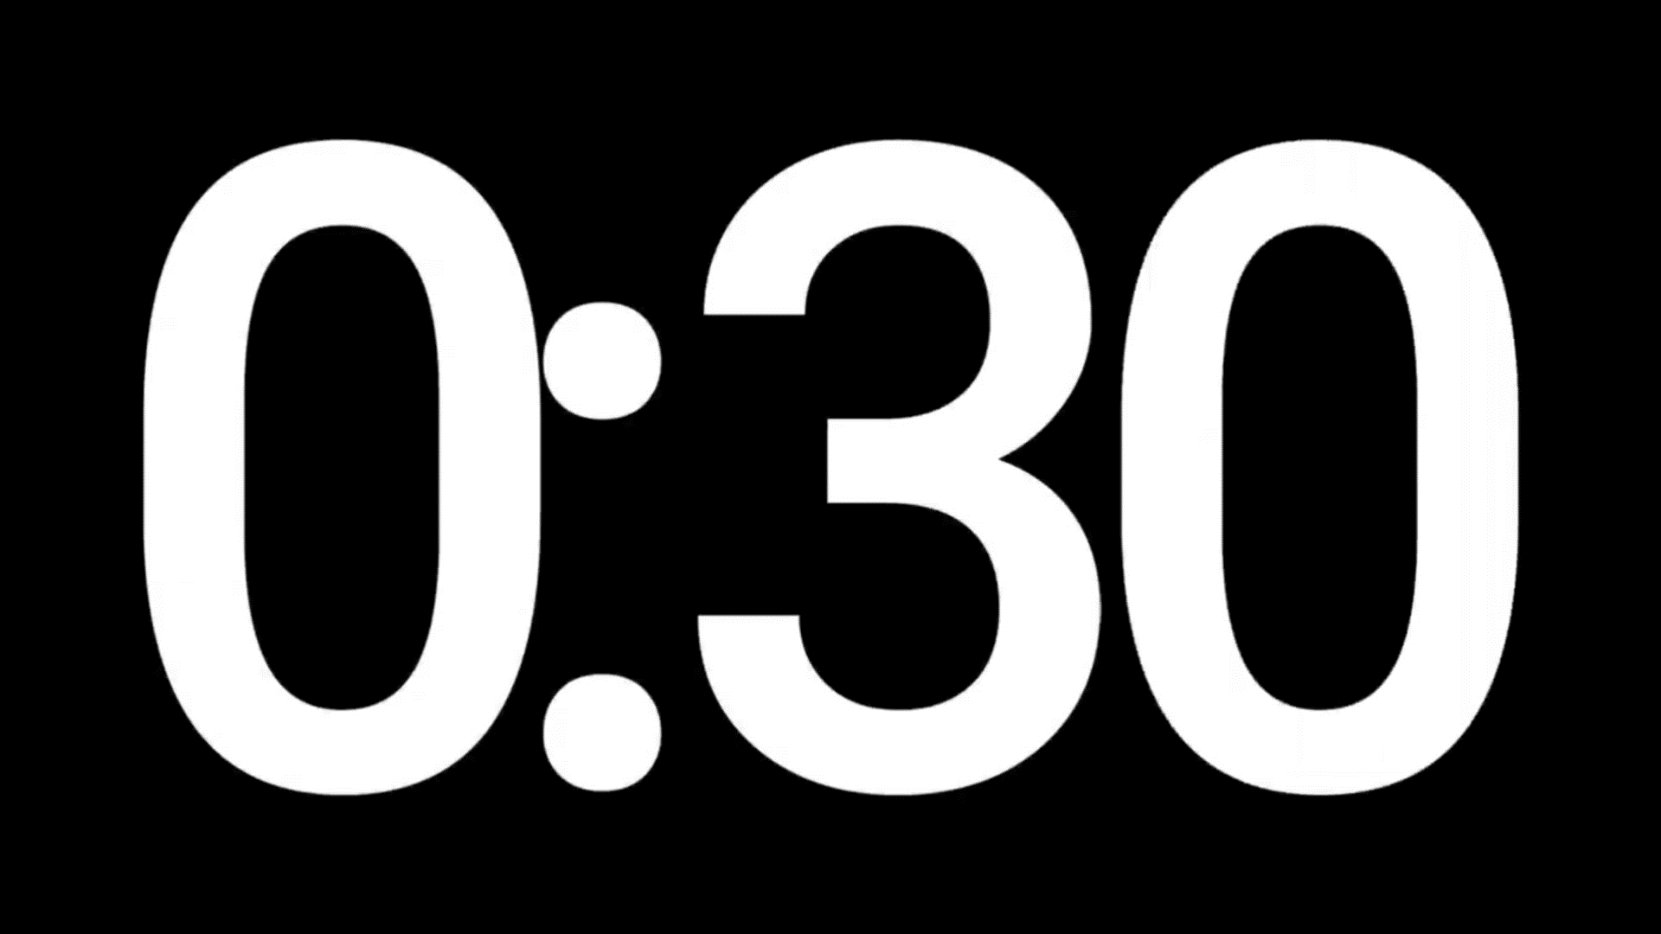

3. Tính đối xứng của đường tròn
*Hoạt động 4 (sgk/trang 95)
M
Cho đường tròn $\text{(}\text{O}\text{)}$. Giả sử $\text{d}$ là đường thẳng đi qua tâm $\text{O}$ và $\text{M}$ là một điểm tùy ý trên đường tròn $\text{(}\text{O}\text{;}\text{R}\text{)}$.
Kẻ $\text{MH}\text{ ⊥ }\text{d}$($\text{H} \text{ϵ} \text{d}$). Trên tia $\text{MH}$ lấy điểm $\text{N}$ sao cho $\text{H}$ là trung điểm $\text{MN}\text{.}$ Điểm $\text{N}$ có thuộc đường tròn $\left(\text{O}\text{; }\text{R}\right)$ hay không?
H
B
d
O
N
*Yêu cầu: Rà soát trước khi báo cáo
Notes:
GV thu phiếu học tập của 1 nhóm, trình chiếu trước lớp, đại diện nhóm trình bày.

Slide 24


3. Tính đối xứng của đường tròn
*Hoạt động 4 (sgk/trang 95)
+ Có $\text{M}$ thuộc $\text{(}\text{O}\text{;}\text{R}\text{)}$ nên $\text{OM}\text{=}\text{R}$
+ Xét $\text{∆}\text{OMH}$ và $\text{∆}\text{ONH}$ có:
$$\hat{\text{OHM}}\text{=}\hat{\text{OHN}}\text{=}{\text{90}}^{\text{o}}\text{(}\text{MH}\text{⊥}\text{d}\text{)}$$
$\text{OH}$ cạnh chung
$\text{MH}\text{=}\text{NH}$ (giả thiết)
Nên $\text{∆}\text{OMH}\text{=}\text{∆}\text{ONH}$ (c-g-c)
Suy ra $\text{OM}\text{=}\text{ON}$ (2 cạnh tương ứng)
+ Vì $\text{OM}\text{=}\text{R}$ nên $\text{O}\text{N}\text{=}\text{R}$.
Vậy $\text{N}$ thuộc $\text{(}\text{O}\text{;}\text{R}\text{)}$

Slide 25
3. Tính đối xứng của đường tròn
*Nhận xét 2 (sgk/trang 95)
- Điểm đối xứng của một điểm tùy ý trên đường tròn qua một đường thẳng đi qua tâm của đường tròn cũng nằm trên đường tròn đó.
Kết luận 2: Đường tròn là hình có trục đối xứng. Mỗi đường thẳng đi qua tâm của đường tròn là một trục đối xứng của đường tròn đó.

Slide 26

LUYỆN TẬP
BÀI 1: ĐƯỜNG TRÒN. VỊ TRÍ TƯƠNG ĐỐI GIỮA HAI ĐƯỜNG TRÒN (tiết 1)
Củng cố kiến thức về khái niệm đường tròn, liên hệ giữa đường kính và dây của đường tròn, tính đối xứng của đường tròn

Slide 27
Dạng 1. Luyện tập về tính đối xứng của đường tròn
Phương pháp giải:
Vận dụng tính đối xứng tâm, đối xứng trục của đường tròn để giải quyết các bài toán về vẽ hình, chia hình, chứng minh các đoạn thẳng bằng nhau, …

Slide 28


Bài luyện tập 3 (SGK trang 96)
Bạn Hoa có một tờ giấy hình tròn. Hãy nêu cách gấp giấy để xác định tâm của hình tròn đó.

Slide 29
Bài luyện tập 3 (SGK trang 96)
Giải
- Vì đường tròn có tính đối xứng nên để xác định tâm của tờ giấy hình tròn, cần xác định được giao điểm của hai đường kính.
- Bạn Hoa cần gấp tờ giấy làm đôi sao cho thành hai nửa trùng khít lên nhau để tạo thành nếp gấp chính là đường kính thứ nhất.
- Lặp lại như vậy với nếp gấp khác để được đường kính thứ hai.
- Hai nếp gấp sẽ giao nhau tại một điểm chính là tâm của hình tròn.

Slide 30
Dạng 2. Khái niệm đường tròn
Phương pháp giải:
Vận dụng các khái niệm về đường tròn (tâm, bán kính, đường kính, dây cung, …) để giải BT

Slide 31



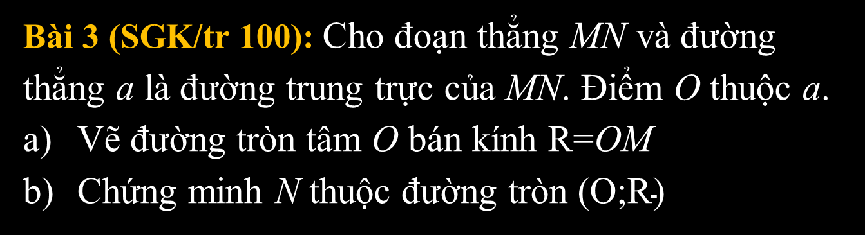
Bài 3 (SGK/tr 100): Cho đoạn thẳng $\text{MN}$ và đường thẳng $\text{a}$ là đường trung trực của $\text{MN}\text{.}$ Điểm $\text{O}$ thuộc $\text{a}$.
Vẽ đường tròn tâm $\text{O}$ bán kính $\text{R}\text{=}\text{O}\text{M}$
Chứng minh $\text{N}$ thuộc đường tròn $\text{(}\text{O}\text{;}\text{R}\text{)}$
a
O
M
N

Slide 32
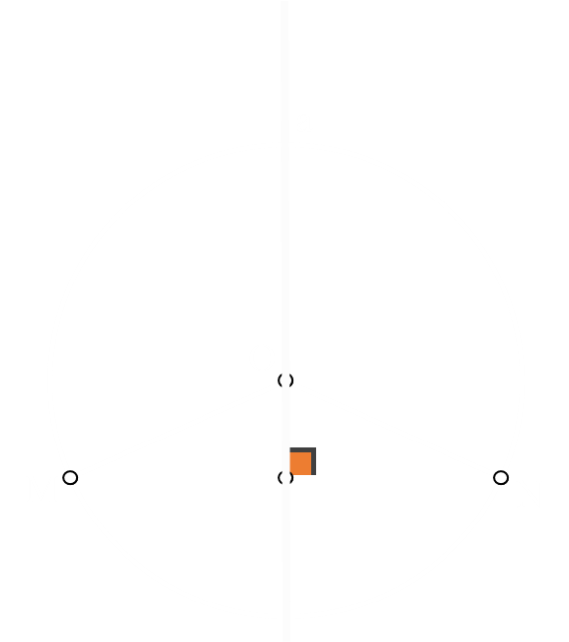

Bài 3 (SGK/tr 100):
Giải
Có $\text{O}$ thuộc $\text{a}$là đường trung trục của $\text{MN}$
Suy ra $\text{OM}\text{=}\text{ON}$ (tính chất đường trung trực)
Mà $\text{OM}\text{=}\text{R}$ nên $\text{O}\text{N}\text{=}\text{R}$
Vậy $\text{N}$ thuộc đường tròn $\text{(}\text{O}\text{;}\text{R}\text{)}$

Slide 33
VẬN DỤNG
BÀI 1: ĐƯỜNG TRÒN. VỊ TRÍ TƯƠNG ĐỐI GIỮA HAI ĐƯỜNG TRÒN (tiết 1)
Vận dụng kiến thức về khái niệm đường tròn để giải thích tính ứng dụng của đường tròn trong thực tiễn

Slide 34
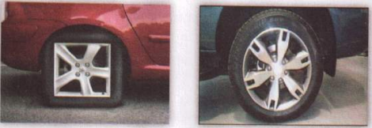
Câu hỏi khám phá
Từ hình ảnh chiếc xe đạp, cùng các loại xe khác em đã biết, tại sao bánh xe lại có dạng hình tròn mà không phải hình vuông?

Slide 35
Câu hỏi khám phá
Đáp án: Khoảng cách từ tâm đường tròn đến các điểm trên đường tròn không đổi, trục xe đặt tại tâm của đường tròn nên khoảng cách từ trục xe đến các điểm trên vành bánh xe bằng nhau, nên khi chạy trục xe luôn giữ khoảng cách không đổi trên mặt đất.
Từ đó giúp ngồi trên xe không bị xóc. Nếu bánh xe hình vuông thì khoảng cách từ trục xe đến mặt đất bị thay đổi liên tục và bị xóc.

Slide 36

HƯỚNG DẪN VỀ NHÀ
Ôn tập lại bài trên lớp.
Làm bài tập 1,4 (SGK trang 99, 100)
- Chuẩn bị thuyết trình nhóm về vị trí tương đối của hai đường tròn: khái niệm, cách nhận biết, hình ảnh minh họa. Lớp chia thành 4 nhóm:
+ Nhóm 1, 2, 3 lần lượt trình bày về hai đường tròn cắt nhau, hai đường tròn tiếp xúc nhau, hai đường tròn không giao nhau.
+ Nhóm 4 trình bày bảng tổng hợp cách nhận biết vị trí tương đối của hai đường tròn.

Slide 37

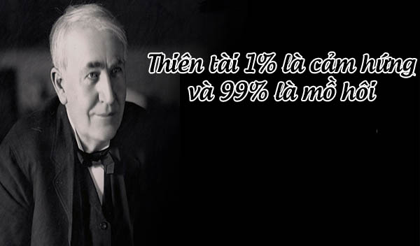
CHÀO TẠM BIỆT
VÀ CHÚC CÁC CON HỌC TỐT!

